Slide 1
Árvore Rubro-Negra
Prof. Dr. Rafael Piccin Torchelsen
rafael.Torchelsen@inf.ufpel.edu.br

Slide 2
Estruturas de Dados - Árvores
Conforme se sabe, as árvores binárias são casos particulares de árvores.
Sendo uma estrutura de dados hierárquica, ela pode facilmente se tornar desbalanceada.

Slide 3
Estruturas de Dados - Árvores
De acordo com o tipo de algoritmo de balanceamento estas árvores recebem nomes especiais como:
Árvore AVL
Árvore Rubro-Negra
Árvore B
Etc..

Slide 4
Árvore Rubro-Negra
Uma árvore rubro-negra é um tipo de árvore de busca binária balanceada.
A estrutura original foi inventada em 1972 por Rudolf Bayer que a chamou de "Árvores Binárias B Simétricas", mas adquiriu este nome moderno em um artigo de 1978 escrito por Leonidas J. Guibas e Robert Sedgewick. Ela é complexa, mas tem um bom pior-caso de tempo de execução para suas operações e é eficiente na prática: pode-se buscar, inserir, e remover em tempo O(log n), onde n é o número total de elementos da árvore.
De maneira simplificada, uma árvore rubro-negra é uma árvore de busca binária que insere e remove de forma inteligente, para assegurar que a árvore permaneça aproximadamente balanceada.

Slide 5
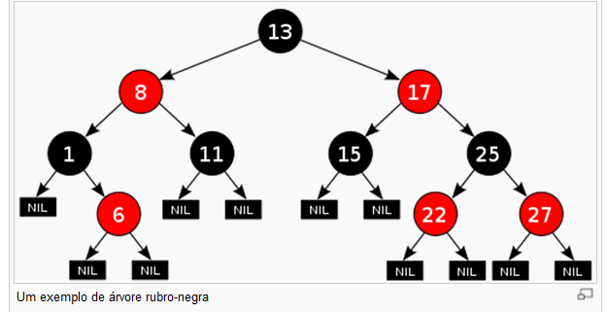
Árvore Rubro-Negra
Uma árvore rubro-negra é uma árvore de busca binária onde cada nó tem um atributo de cor, vermelho ou preto. Além dos requisitos ordinários impostos pelas árvores de busca binárias, as árvores rubro-negras tem os seguintes requisitos adicionais:
Um nó é vermelho ou preto.
A raiz é preta.
Todas as folhas(null) são pretas.
Ambos os filhos de todos os nós vermelhos são pretos.
Todo caminho de um dado nó para qualquer de seus nós folhas descendentes contém o mesmo número de nós pretos.
Essas regras asseguram uma propriedade crítica das árvores rubro-negras: que o caminho mais longo da raiz a qualquer folha não seja mais do que duas vezes o caminho mais curto da raiz a qualquer outra folha naquela árvore. O resultado é que a árvore é aproximadamente balanceada. Como as operações de inserção, remoção, e busca de valores necessitam de tempo de pior caso proporcional à altura da árvore, este limite proporcional a altura permite que árvores rubro-negras sejam eficientes no pior caso, diferentemente de árvore de busca binária.

Slide 6
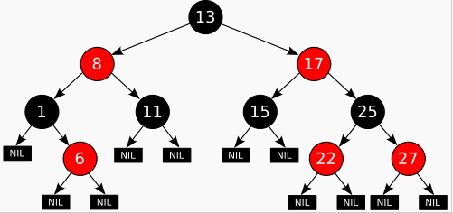
Árvores Rubro-Negras
Assim como as árvores binárias comuns, as árvores rubro-negras possuem um conjunto de operações (tais como inserção, remoção e busca), porém são geralmente mais eficientes devido ao fato de estarem sempre balanceadas.
Este balanceamento se dá justamente pela característica que dá nome à árvore, que vem de um bit extra em cada nó que determina se este é "vermelho" ou "preto" dentro do conjunto de regras que rege a árvore.
Além deste bit, cada nó também conta com os campos dados do nó, filho esquerdo do nó, filho direito do nó e pai do nó.
Notes:
6
6

Slide 7
Definição do nó
struct node *grandparent(struct node *n)
{
if ((n != NULL) && (n->parent != NULL))
return n->parent->parent;
else
return NULL;
}
struct node *uncle(struct node *n)
{
struct node *g = grandparent(n);
if (g == NULL)
return NULL; // No grandparent means no uncle
if (n->parent == g->left)
return g->right;
else
return g->left;
}
Notes:
7
7

Slide 8
AVL vs Rubro-negra
AVL tem garantia de balanceamento o que significa que a busca é mais rápida, mas a inserção e remoção tem um custo mais alto por ter mais rotações

Slide 9
Regras
Uma árvore rubro-negra estará sempre balanceada, pois segue o seguinte conjunto de regras:
cada nó da árvore possui um valor
a cada novo nó inserido na árvore obedecerá o esquema de menor para o lado esquerdo e maior para o lado direito.
a cada nó é associada uma cor: vermelha ou preta.
o nó raiz é sempre preto.
nós vermelhos que não sejam folhas possuem apenas filhos pretos.
para cada nó, todos os caminhos do nó até qualquer folha passa pelo mesmo número de nós pretos.
Notes:
9
9

Slide 10
Regras - Inserção
A cada vez que uma operação é realizada na árvore, testa-se o conjunto de propriedades descritos anteriormente e são efetuadas rotações e ajuste de cores até que a árvore satisfaça todas estas regras.
Uma rotação é uma operação realizada na árvore para garantir seu balanceamento. Na rubro-negra pode ser feita a direita e a esquerda, onde são alterados os ponteiros dos nós rotacionados.
Ao inserir um elemento em uma árvore rubro-negra, esta é comparada com os elementos e alocada em sua posição conforme a regra 2. Ao inserir um elemento ele é sempre da cor vermelha (exceto se for o nodo raiz). A seguir a árvore analisa o antecessor da folha. Se este for vermelho será necessário alterar as cores para garantir a regra 5.
Notes:
10
10

Slide 11
Regras - Inserir
Existem três casos para corrigir as cores após uma inserção:
Caso 1: O tio do elemento inserido é VERMELHO.
Caso 2: O tio do elemento inserido é PRETO e o elemento inserido é um filho da direita.
Caso 3: O tio do elemento inserido é PRETO e o elemento inserido é um filho da esquerda.
Notes:
11
11

Slide 12
O nó raiz
Ao inserir o primeiro nó na árvore (raiz) este será preto.
void insert_case1(struct node *n)
{
if (n->parent == NULL)
n->color = BLACK;
else
insert_case2(n);
}
Notes:
12
12

Slide 13
Inserção caso 2
void insert_case2(struct node *n)
{
if (n->parent->color == BLACK)
return; /* Tree is still valid */
else
insert_case3(n);
}
Notes:
13
13

Slide 14
Inserção caso 3
void insert_case3(struct node *n)
{
struct node *u = uncle(n), *g;
if ((u != NULL) && (u->color == RED)) {
n->parent->color = BLACK;
u->color = BLACK;
g = grandparent(n);
g->color = RED;
insert_case1(g);
} else {
insert_case4(n);
}
}
Notes:
14
14

Slide 15
Inserção caso 4
void insert_case4(struct node *n)
{
struct node *g = grandparent(n);
if ((n == n->parent->right) && (n->parent == g->left)) {
rotate_left(n->parent);
n = n->left;
} else if ((n == n->parent->left) && (n->parent == g->right)) {
rotate_right(n->parent);
n = n->right;
}
insert_case5(n);
}
Notes:
15
15

Slide 16
Inserção caso 5
void insert_case5(struct node *n)
{
struct node *g = grandparent(n);
n->parent->color = BLACK;
g->color = RED;
if ((n == n->parent->left) && (n->parent == g->left)) {
rotate_right(g);
} else {
/*
* Here, (n == n->parent->right) && (n->parent == g->right).
*/
rotate_left(g);
}
}
Notes:
16
16

Slide 17

Exemplo
Inserir 11,2,14,1,7,13,15,5,8
Notes:
17
17

Slide 18

Exemplo
Inserir 11,2,14,1,7,13,15,5,8
O nó raiz é sempre preto!
Notes:
18
18

Slide 19

Exemplo
Inserir 11,2,14,1,7,13,15,5,8
Na inserção o nó de menor valor vai para o lado esquerdo e o de maior para o lado direito.
Notes:
19
19

Slide 20

Exemplo
Inserir 11,2,14,1,7,13,15,5,8
Ao inserir um elemento ele é sempre da cor vermelha, exceto o nó raiz.
Notes:
20
20

Slide 21

Exemplo
Inserir 11,2,14,1,7,13,15,5,8
Notes:
21
21

Slide 22
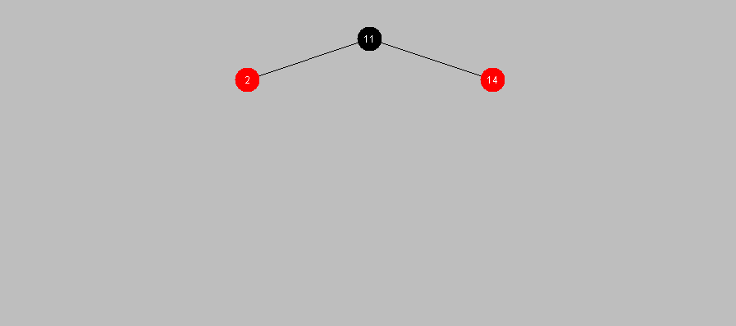
Exemplo
Inserir 11,2,14,1,7,13,15,5,8
Na inserção o nó de menor valor vai para o lado esquerdo e o de maior para o lado direito.
Notes:
22
22

Slide 23
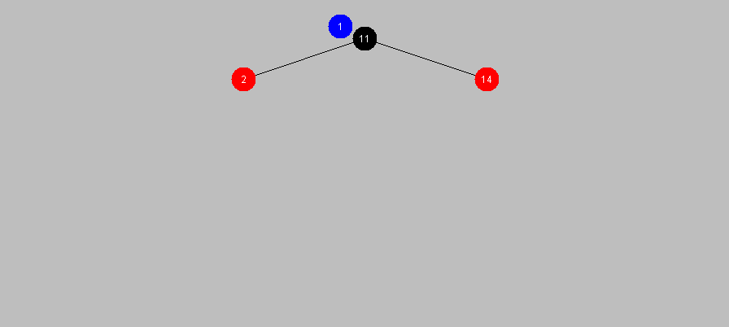
Exemplo
Inserir 11,2,14,1,7,13,15,5,8
Na inserção o nó de menor valor vai para o lado esquerdo e o de maior para o lado direito.
Notes:
23
23

Slide 24
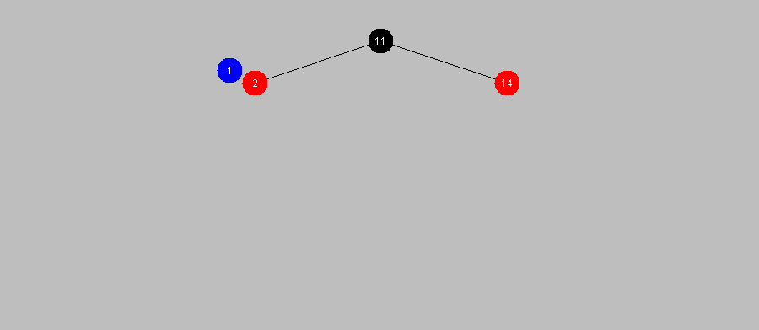
Exemplo
Inserir 11,2,14,1,7,13,15,5,8
Após inserir um elemento da cor vermelha, a árvore analisa o antecessor da folha. Se este for vermelho será necessário alterar as cores para garantir a regra 6 (nós vermelhos que não sejam folhas possuem apenas filhos pretos).
Notes:
24
24

Slide 25
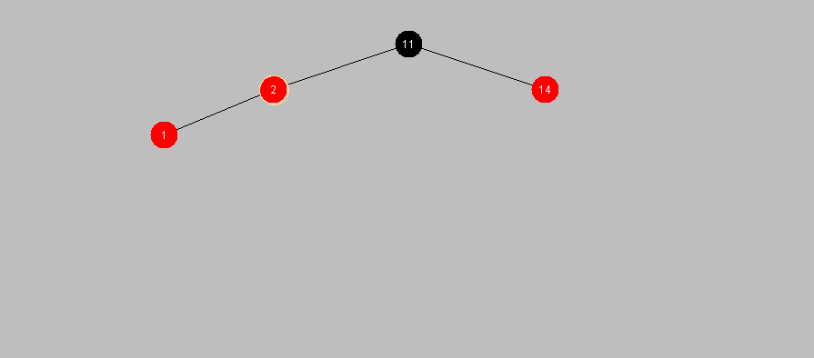
Exemplo
Inserir 11,2,14,1,7,13,15,5,8
14 é o irmão de 2 e é vermelho.
O preto pode ser transferido do pai a seus dois filhos vermelhos (o pai, em seguida, toma a cor vermelha), sem afetar a contagem do nodo preto por qualquer caminho.
Notes:
25
25

Slide 26
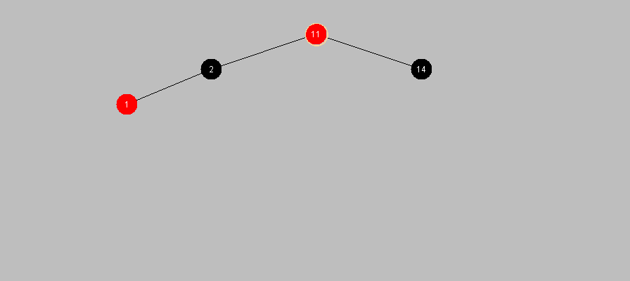
Exemplo
Inserir 11,2,14,1,7,13,15,5,8
Desde que o pai 11 é a raiz, o processo pode ser interrompido neste ponto porque...
Notes:
26
26

Slide 27
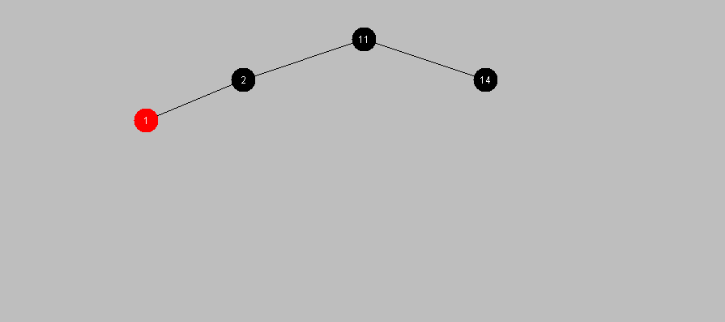
Exemplo
Inserir 11,2,14,1,7,13,15,5,8
A raiz sempre deve ser preta, sem afetar a contagem de nodos pretos em qualquer caminho.
Notes:
27
27

Slide 28
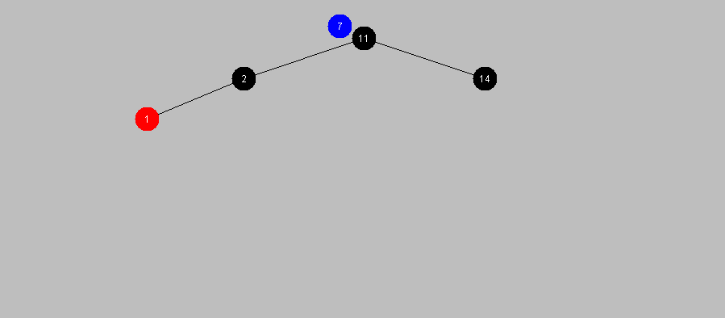
Exemplo
Inserir 11,2,14,1,7,13,15,5,8
Notes:
28
28

Slide 29
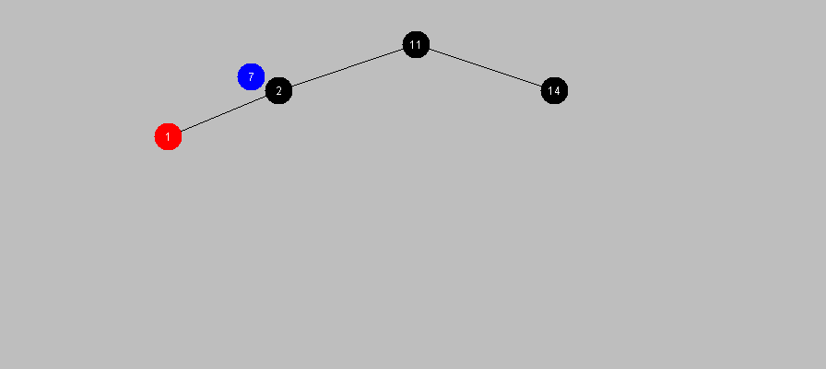
Exemplo
Inserir 11,2,14,1,7,13,15,5,8
Notes:
29
29

Slide 30
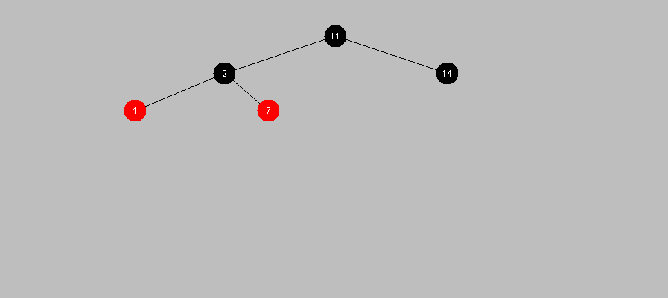
Exemplo
Inserir 11,2,14,1,7,13,15,5,8
Notes:
30
30

Slide 31
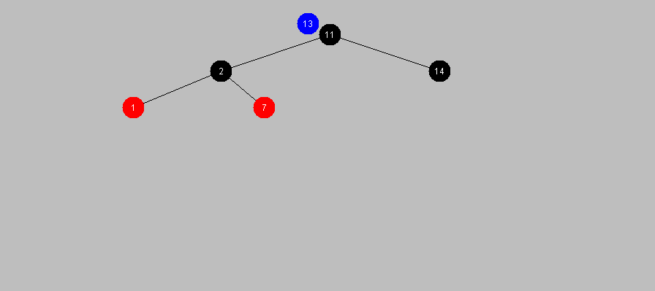
Exemplo
Inserir 11,2,14,1,7,13,15,5,8
Notes:
31
31

Slide 32
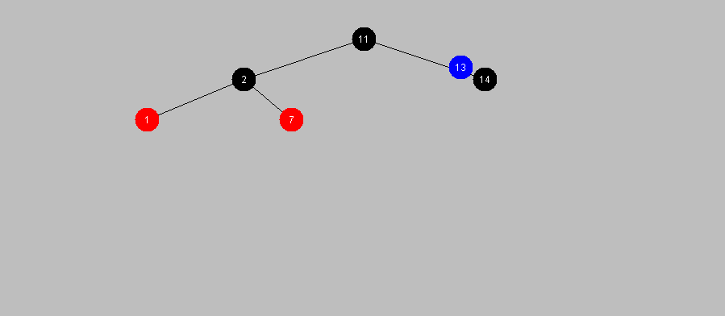
Exemplo
Inserir 11,2,14,1,7,13,15,5,8
Notes:
32
32

Slide 33
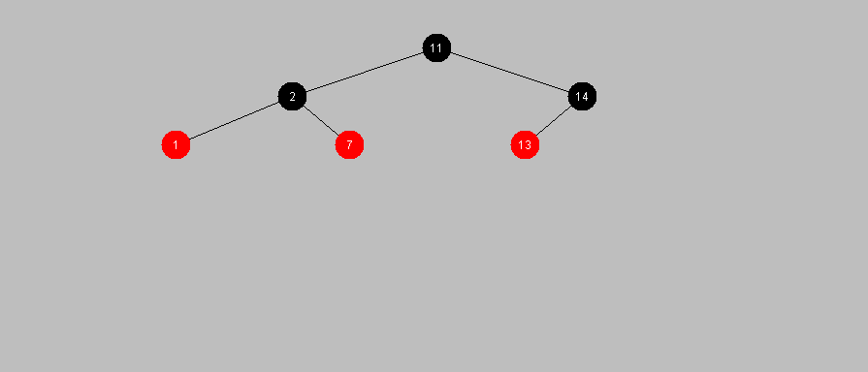
Exemplo
Inserir 11,2,14,1,7,13,15,5,8
Notes:
33
33

Slide 34
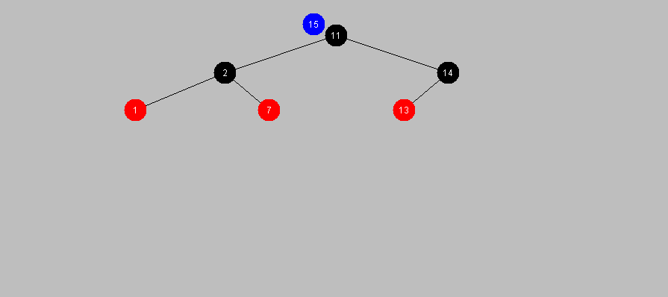
Exemplo
Inserir 11,2,14,1,7,13,15,5,8
Notes:
34
34

Slide 35
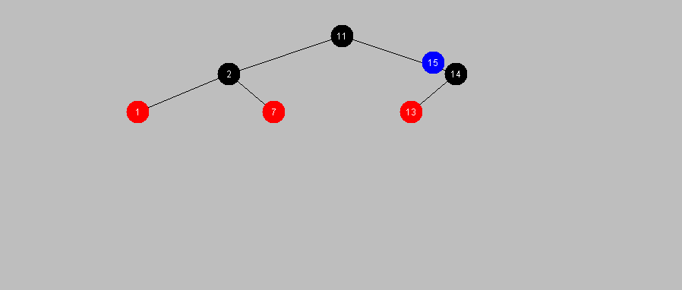
Exemplo
Inserir 11,2,14,1,7,13,15,5,8
Notes:
35
35

Slide 36
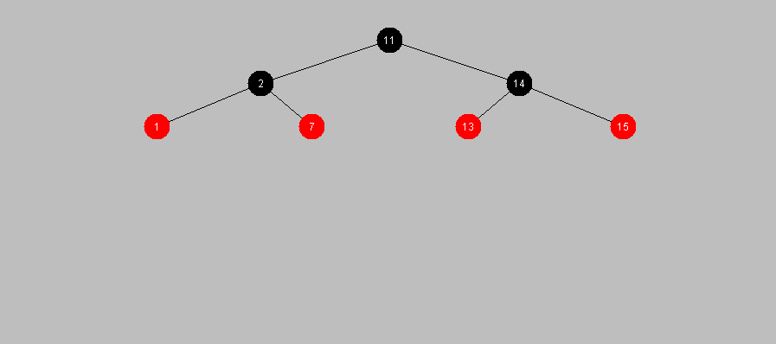
Exemplo
Inserir 11,2,14,1,7,13,15,5,8
Notes:
36
36

Slide 37
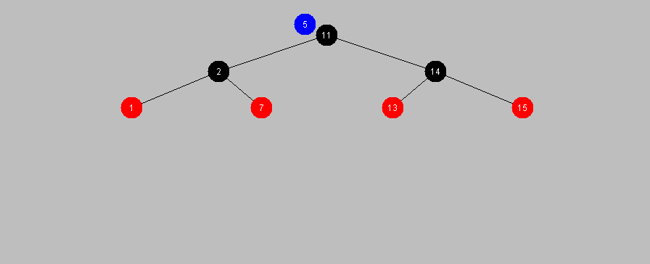
Exemplo
Inserir 11,2,14,1,7,13,15,5,8
Notes:
37
37

Slide 38
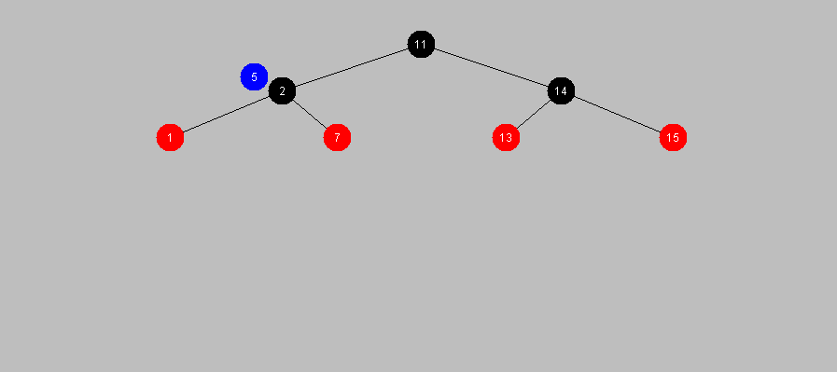
Exemplo
Inserir 11,2,14,1,7,13,15,5,8
Notes:
38
38

Slide 39
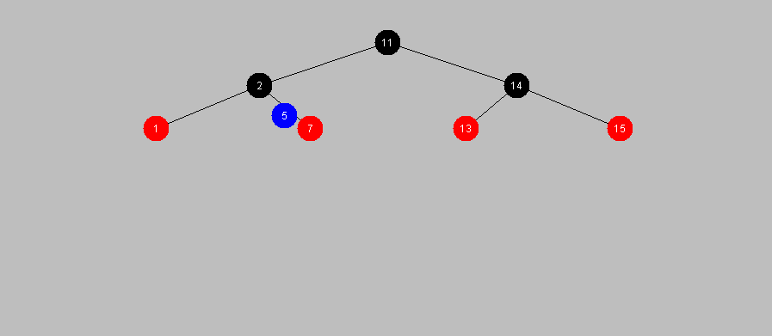
Exemplo
Inserir 11,2,14,1,7,13,15,5,8
Notes:
39
39

Slide 40
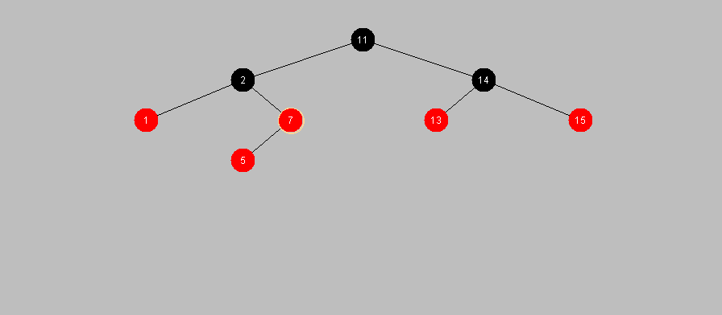
Exemplo
Inserir 11,2,14,1,7,13,15,5,8
O irmão 1 de 7 é vermelho, deve-se puxar o preto do 2 para baixo.
Notes:
40
40

Slide 41
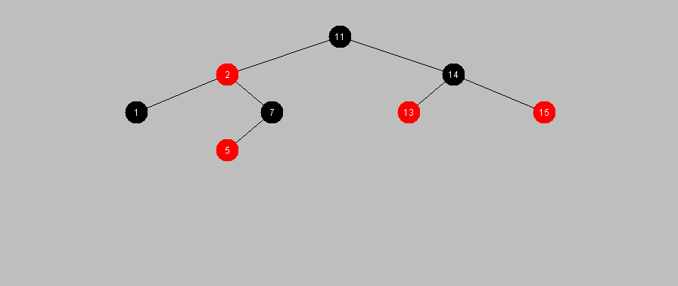
Exemplo
Inserir 11,2,14,1,7,13,15,5,8
O preto pode ser transferido de um pai de seus dois filhos vermelhos (o pai, em seguida, toma a cor vermelha), sem afetar o numero de nodos pretos de qualquer caminho. No entanto, uma dupla violação vermelha poderá ser resultante dessa mudança.
Notes:
41
41

Slide 42
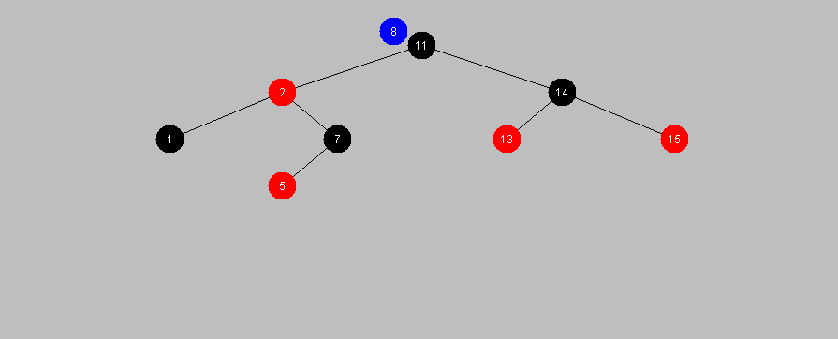
Exemplo
Inserir 11,2,14,1,7,13,15,5,8
Notes:
42
42

Slide 43
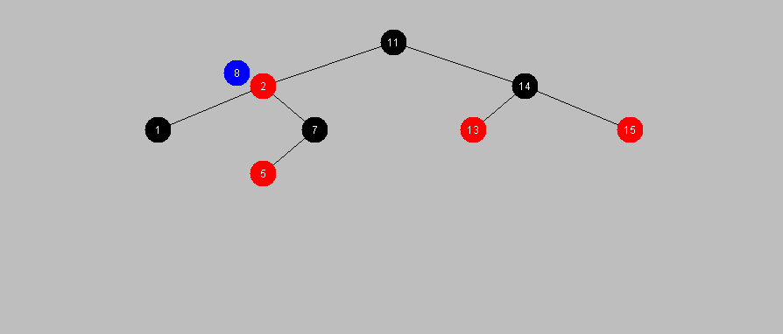
Exemplo
Inserir 11,2,14,1,7,13,15,5,8
Notes:
43
43

Slide 44
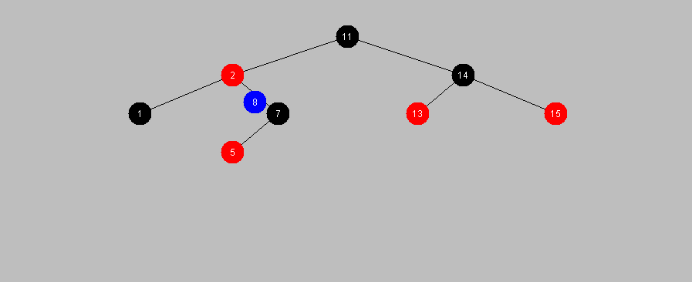
Exemplo
Inserir 11,2,14,1,7,13,15,5,8
Notes:
44
44

Slide 45
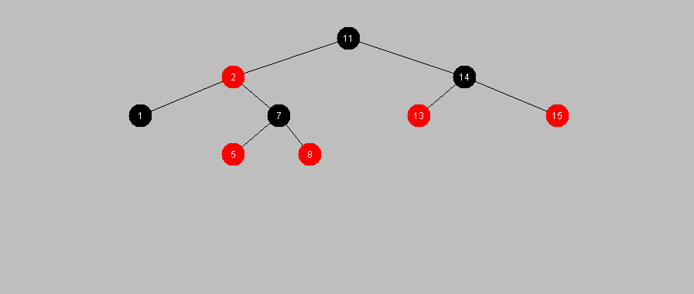
Exemplo
Inserir 11,2,14,1,7,13,15,5,8
Notes:
45
45

Slide 46
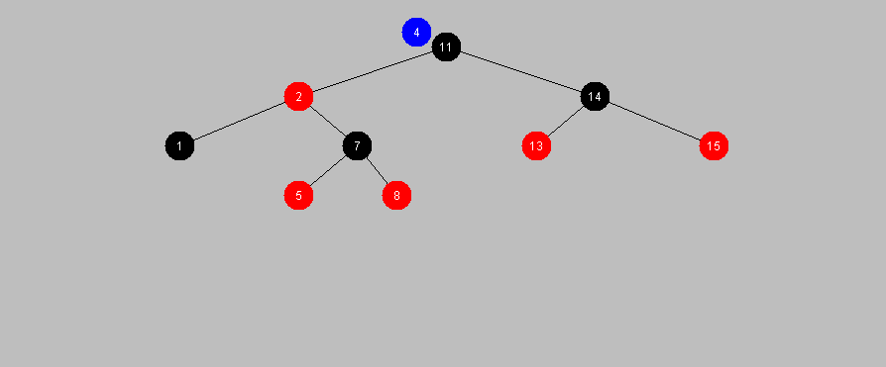
Exemplo
Inserir 4
Notes:
46
46

Slide 47
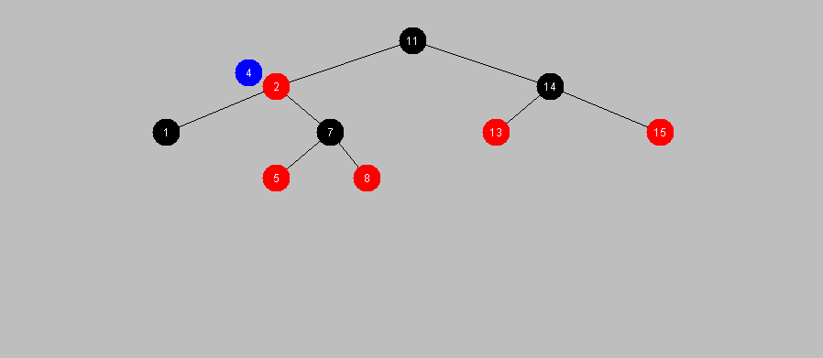
Exemplo
Inserir 4
Notes:
47
47

Slide 48
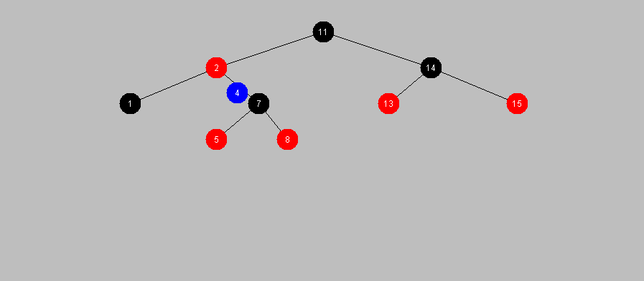
Exemplo
Inserir 4
Notes:
48
48

Slide 49
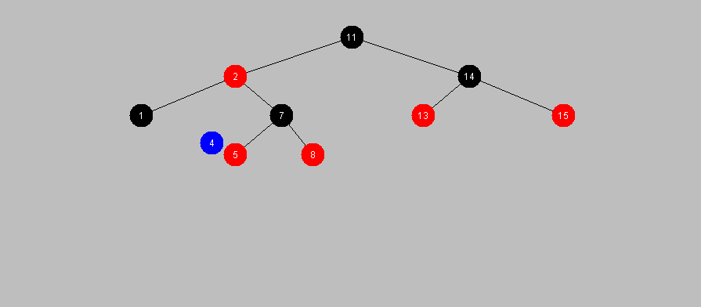
Exemplo
Inserir 4
Notes:
49
49

Slide 50
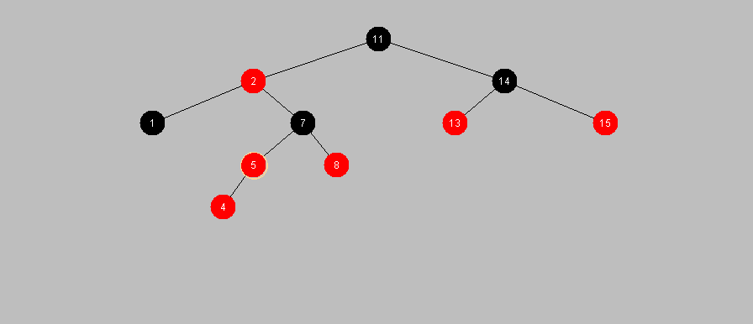
Exemplo
Inserir 4
O irmão 8 do 5 é vermelho, puxar o preto para baixo a partir de 7 do conjunto atual de 2
Notes:
50
50

Slide 51
Exemplo
Inserir 4
O preto pode ser transferido de um pai para seus dois filhos vermelhos (o pai, em seguida, toma a cor vermelha), sem afetar a contagem do caminho do nodo preto. No entanto, uma dupla violação vermelha poderá ocorrer. Portanto, definir 2 para a raiz da sub-árvore.
Notes:
51
51

Slide 52
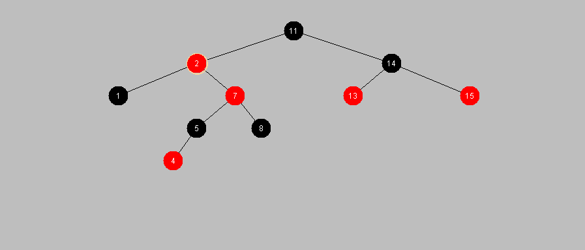
Exemplo
Inserir 4
O pai 11 de 2 é do lado direito e seu filho 7 é vermelho e está à direita: girar no sentido anti-horário em torno de 2, fixando no 7
Notes:
52
52

Slide 53
Exemplo
Inserir 4
Desde que 11 é pai à direita de 2, se o filho vermelho 7 ficou a esquerda, pode-se girar o 11 preto e então mudar de volta para eliminar a dupla violação vermelha (isto é explicado com mais detalhes no Próximo passo).
Notes:
53
53

Slide 54
Exemplo
Inserir 4
Então, nós usamos este passo para configurar essa possibilidade por rotação no sentido anti-horário em torno de 2. O resultado é vermelho 7 à esquerda de 11 e vermelho preto 2, à esquerda do vermelho 7.
Notes:
54
54

Slide 55
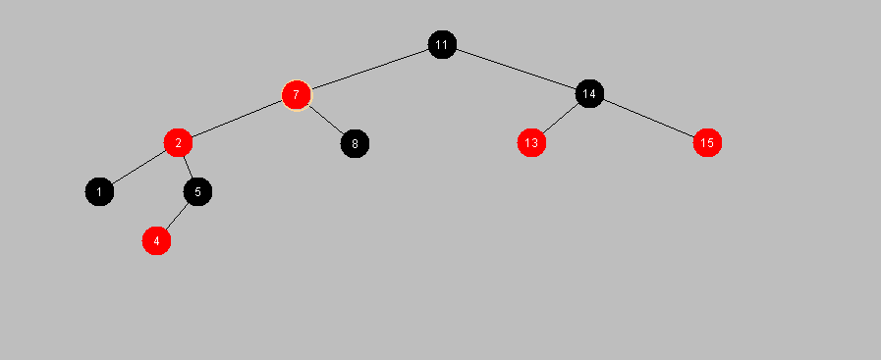
Exemplo
Inserir 4
O pai 11, de 7 está do lado direito e seu filho 2 é vermelho à esquerda: girar no sentido horário em torno de 11
Notes:
55
55

Slide 56
Exemplo
Inserir 4
Desde que 11 é preto pai, à direita do vermelho 7 e vermelho 2 é filho e está à sua esquerda, uma rotação no sentido horário por 11 vai subtrair um preto do caminho através da 2. Mas este desequilíbrio pode ser corrigido por troca de cores, de 11 e 7.
Notes:
56
56

Slide 57
Exemplo
Inserir 4
Ao fazê-lo (na próxima etapa), também elimina a dupla violação vermelha.
Notes:
57
57

Slide 58
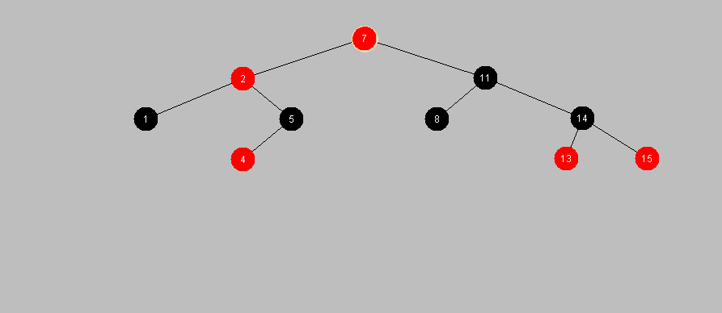
Exemplo
Inserir 4
Mudança de cores.
O 2 é filho vermelho à esquerda de 7 tem um nó preto contar que é muito baixo por 1. Trocando as cores entre os atuais e seu filho negro à direita (11) elimina a conta do déficit e da dupla violação vermelho. O nodo preto à direita do filho atual não é afetado.
Notes:
58
58

Slide 59
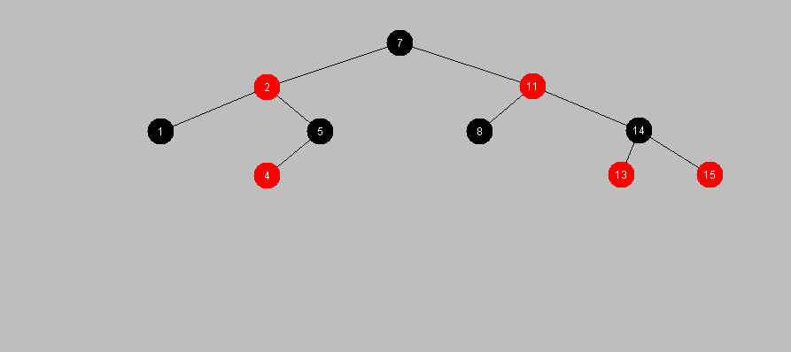
Exemplo
Inserir 4
Notes:
59
59

Slide 60
Regras - Remoção
Existem dois tipos de remoção em uma árvore:
De acordo com a remoção efetiva, com as operações de rotação e alteração de cor, remove-se o nodo e estabelece-se as propriedades da árvore.
De acordo com a remoção preguiçosa, marca-se um nodo como removido, mas efetivamente não o retira. Sendo desta maneira nenhuma alteração é efetuada na árvore, porém são necessários novos mecanismos de busca e inserção para que reconheçam o nodo como "ausente".
Ver no Cormen todos os casos para remoção!
Notes:
60
60

Slide 61
Leitura para a prova
Capítulo do livro “Algorithms” de Cormen et al. sobre Árvore Rubro-Negra

